Slide 1

Sécurisation du passage à niveau Westminster Sud
Janvier 2025

Slide 2

SUJETS :
Zone à l’étude
Classification fonctionnelle des voies
Enjeux de sécurité
Niveau de services des voies
Reconfiguration du passage à niveau

Slide 3
ZONE À L’ÉTUDE
Avenue Westminster entre le chemin Avon et la rue Milner.
Zone hétérogène comprenant un noyau villageois commercial et résidentiel.
À proximité :
Gare Exo de Montréal-Ouest
Parc Edgar-Davies
Hôtel de ville
Royal West Academy

Slide 4
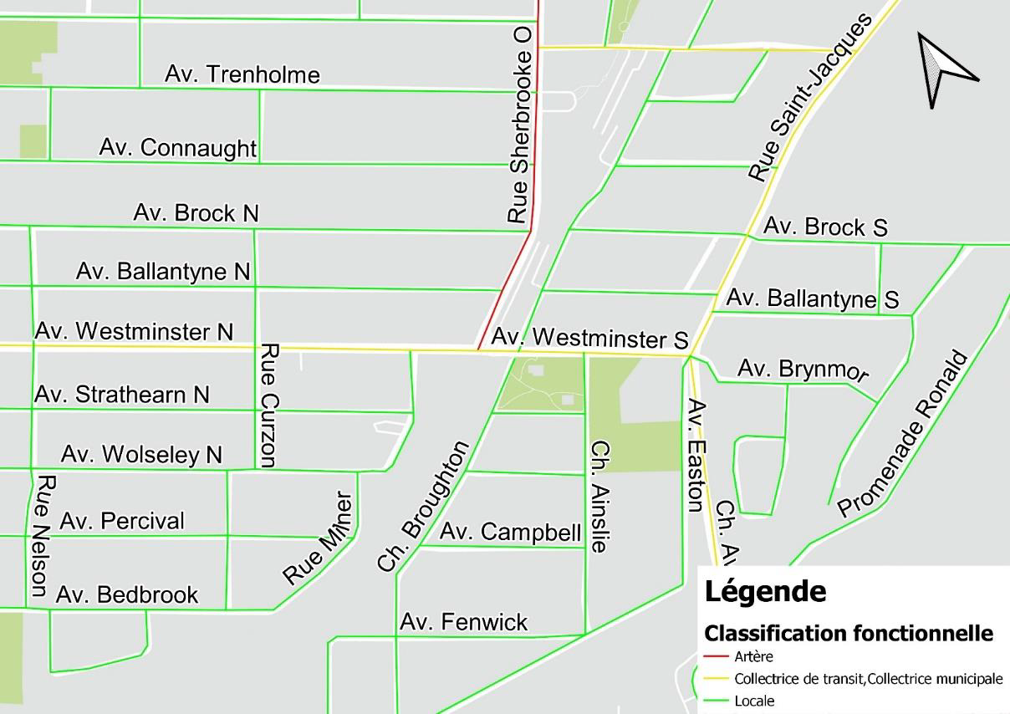
CLASSIFICATION FONCTIONNELLE
Jonction d’une artère et d’une route collectrice de transit.
Westminster est la seule voie de circulation routière qui couvre entièrement le territoire de Montréal-Ouest.

Slide 5
ENJEUX DE SÉCURITÉ
Files d’attente importantes à l’approche du passage à niveau
Comportement agressif des automobilistes
Non-respect de la signalisation et du marquage au passage à niveau

Slide 6
ENJEUX DE SÉCURITÉ
Virages en double interdits de l’avenue Westminster vers le chemin Avon
Peu (ou pas) de créneau pour effectuer un virage à gauche de Sherbrooke vers l’avenue Westminster
Abaissement fréquent des barrières au passage à niveau
Volume important de piétons aux heures de pointe

Slide 7
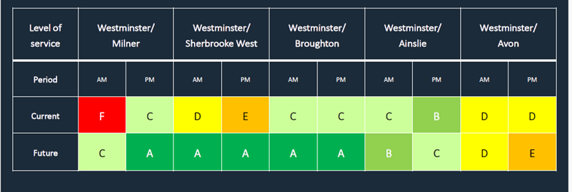
NIVEAU DE SERVICES

Slide 8
RECONFIGURATION DU P.A.N.

Slide 9
RECONFIGURATION DU P.A.N.

